Slide 1
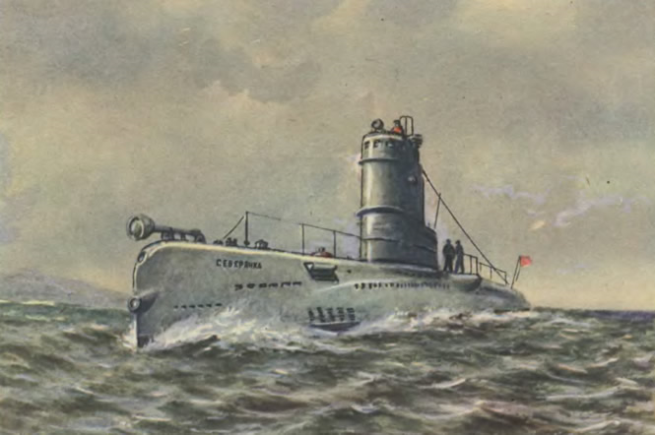
Подводная лодка «СЕВЕРЯНКА»
МБУДО «Центр внешкольной работы»
«Твои первые модели»
Для учащихся 1 года обучения
по дополнительной общеразвивающей программе «Судомоделизм – техническое творчество и спорт»
Педагог дополнительного образования Овчинников Р.В.
2026 г.

Slide 2
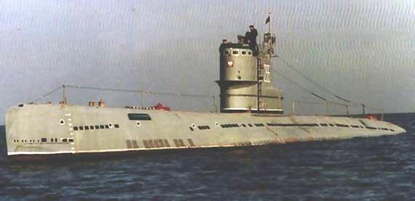
Подводные лодки могут не только нести боевое дежурство, бороться с надводными кораблями, конвоями и другими подводными лодками противника, но и проводить научные исследования.
Причём исследовательская подлодка может быть создана на основе боевого корабля.
Это доказал опыт Советского Союза второй половины XX века.
"Северянка" – первая советская научно-исследовательская подводная лодка

Slide 3
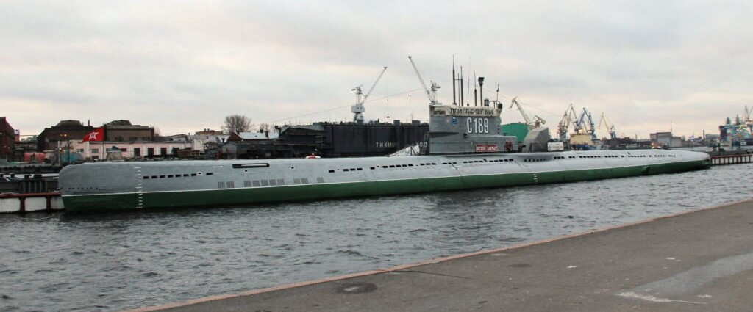
ПЕРЕКОВАННЫЙ МЕЧ…
«Северянка» — советская дизель-электрическая подводная лодка проекта 613, построенная в 1953 году на заводе «Красное Сормово». В 1957 году лодка была переоборудована для научно-исследовательских целей и 14 декабря 1958 года передана Всесоюзному научно-исследовательскому институту морского рыбного хозяйства и океанографии (ВНИРО).
Боевой корабль был переоборудован в первое отечественное подводное научно-исследовательское судно.

Slide 4
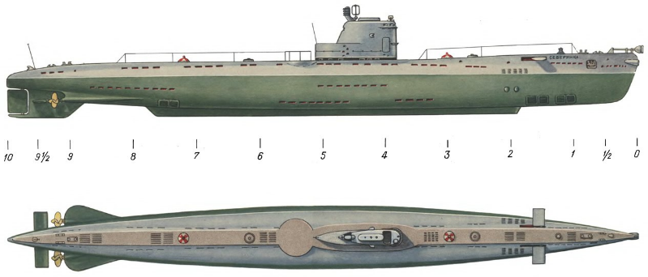
«Северянка» предназначалась для поиска и изучения скоплений промысловых рыбных и отработки способов их поиска и траления.
Была оснащена: уникальной системой для визуальных подводных наблюдений, подводным телевидением, эхолотами и шумопеленгаторами. Имела специальную систему стабилизации глубины погружения (до 180 м), систему отбора проб воды и грунта в подводном положении.
Находясь на подлодке, исследователь через иллюминатор мог выбрать объект съемки, определить освещенность, установить фокус фото- и видеосъёмки.
Общий вид исследовательской подводной лодки «Северянка»

Slide 5
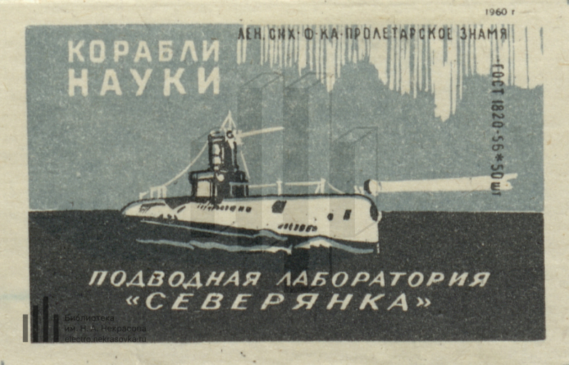
На глубине подводная лодка не зависит от погоды, тогда как на надводных научно-исследовательских судах уже при волнении 3-4 балла прекращали работы со многими опускаемыми за борт приборами, в том числе и с малыми подлодками.
Изображение «Северянки» на этикетке

Slide 6
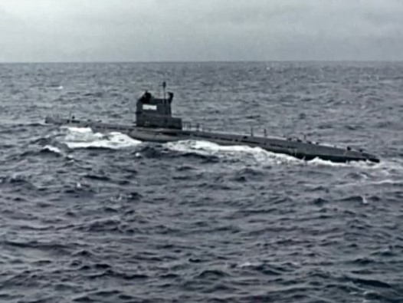
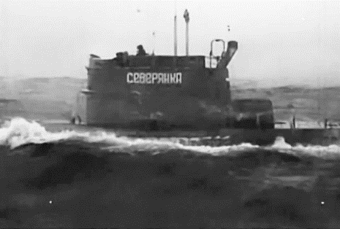
«Северянка» могла опускаться на дно или находиться в толще воды.
Исследователь получал возможность самостоятельно вести наблюдения и пользоваться показаниями приборов.
Исследования можно было проводить более оперативно, а их результаты стали значительно достовернее.
«Северянка» в море (исторические фотографии)

Slide 7
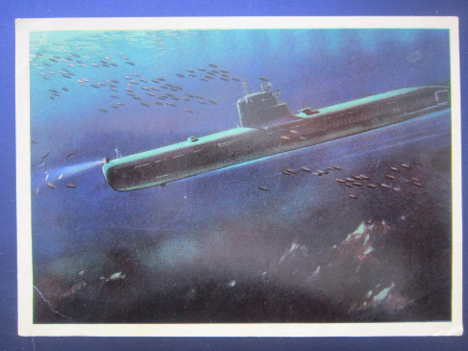
Был такой случай…
В апреле 1959 года в районе мурманского побережья «Северянка» села на грунт.
Как только осело облако частиц, вызванное прикосновением лодки к грунту, наблюдавшие в иллюминаторы вахтенные увидели, как во многих местах дно "ожило".
С него медленно поднимались имеющие такую же, как грунт, окраску камбалы и, энергично двигая хвостами, устремлялись под корпус "Северянки".
Под лодку поползли и до того неподвижные крабы.
По-видимому, и камбалы и крабы искали под корпусом лодки защиту от проникающего сквозь толщу воды дневного света, который действовал на них раздражающе.
«Северянка» на картине

Slide 8
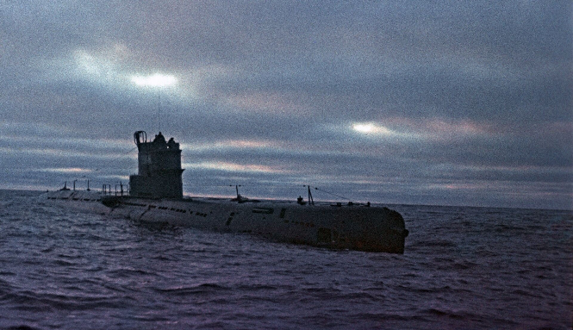
В 1958–1966 годах «Северянка» совершила 10 научных походов в Атлантику и Баренцево море суммарной продолжительностью 9 месяцев, пройдя 25 тысяч миль.
В каждом походе участвовало от 5-ти до 9-ти научных работников (не считая штатного экипажа подводной лодки). Всего в походах участвовало 45 учёных.
Подводная лодка проекта 613 «Северянка»

Slide 9
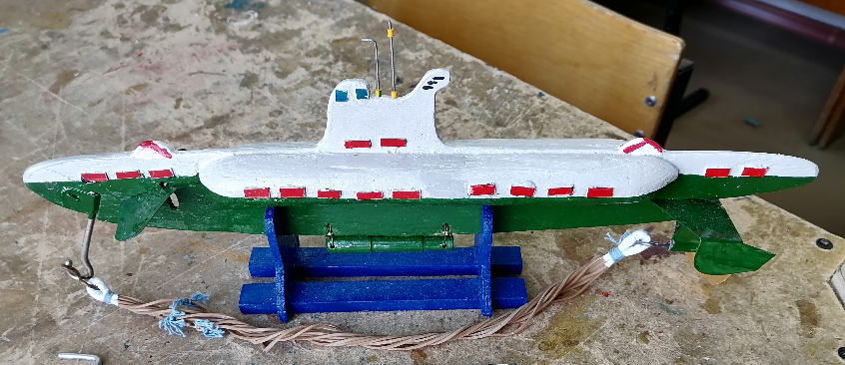
Вот такую самоходную модель подводной лодки «Северянка» с резиномотором мы изготовим в нашей лаборатории объединения «Девятый вал»…
Задание: нарисуйте подводную лодку.
Терпение и Труд всё перетрут!
И торопиться не надо…

